Slide 1
Викторина
«Я – будущий избиратель»
Составитель:
Михайлова Юлия Владимировна

Slide 2
1.Участвовать в голосовании в Российской Федерации имеет право гражданин, достигший возраста:
1)21 год;
2)18 лет;
3)16 лет;
Вопрос № 1

Slide 3
Государственная Дума Федерального Собрания Российской Федерации избирается сроком на:
1)3 года;
2)5 лет;
3)10 лет;
Вопрос № 2

Slide 4
С какого возраста гражданин Российской Федерации может быть избран депутатом Государственной Думы?
1)18 лет;
2)21 год;
3)25 лет;
Вопрос № 3

Slide 5
Вопрос № 4
С какого возраста можно стать Президентом РФ?
1)40 лет;
2)45 лет;
3)35 лет;

Slide 6
Вопрос № 5
Избирательным правом не обладают граждане Российской Федерации (выберите 3 правильных ответа):
1)признанные недееспособными по суду моложе 18 лет;
2)священнослужащие;
3) находящиеся в местах лишения свободы по приговору суда;

Slide 7
Вопрос № 6
Как называется право избирать в органы государственной власти и выборные органы местного самоуправления?
1)активное избирательное;
2)пассивное избирательное;
3)местное избирательное;

Slide 8
Вопрос № 7
Как называется право быть избранным в органы государственной власти и в выборные органы местного самоуправления?
1)активное избирательное;
2)пассивное избирательное;
3)местное;

Slide 9
Вопрос № 8
Главой государства является:
1)Председатель Федерального собрания;
2)Председатель Правительства РФ;
3)Президент РФ;
4)Председатель Совета Федерации;

Slide 10
Вопрос № 9
Что необходимо иметь при себе для получения избирательного бюллетеня?
1)Паспорт;
2)Свидетельство о рождении;
3)Полис;

Slide 11
Вопрос № 10
Кто руководит избирательной кампанией в масштабах всей страны?
1)Государственная Дума РФ;
2)Президент РФ;
3)Центральная избирательная комиссия РФ;

Slide 12
Вопрос № 11
На какой срок избирается Президент РФ:
1) 3 года;
2) 6 лет;
3)4 года;

Slide 13
Вопрос № 12
Что такое "электорат":
1)РАО ЕС;
2)круг избирателей;
3)торжественное собрание;
4)неисправная электропроводка;

Slide 14
Вопрос № 13
Проголосовать можно:
1)только за себя;
2)за себя и за ближних родственников;
3)за любого, не пришедшего голосовать;

Slide 15
Вопрос № 14
Какие органы власти избираются в РФ: местные органы власти:
1)Президент РФ;
2)Государственная Дума;
3)Министерства;

Slide 16
Вопрос № 15
Избирательные права граждан состоят из следующих двух субъективных прав:
1)активное;
2)пассивное;
3)гражданское;
4)иностранное;

Slide 17
Вопрос № 16
Пассивное избирательное право - это право……….

Slide 18
Вопрос № 17
Как называется основной закон страны?
_____________(ответ).

Slide 19
Вопрос № 18
Человек, получивший от народа право на власть?
_________(ответ).

Slide 20
Вопрос № 19
Народное голосование, которое проводится по самым важным вопросам жизни государства?
__________(ответ).

Slide 21
Вопрос № 20
Активное избирательное право – это право….

Slide 22
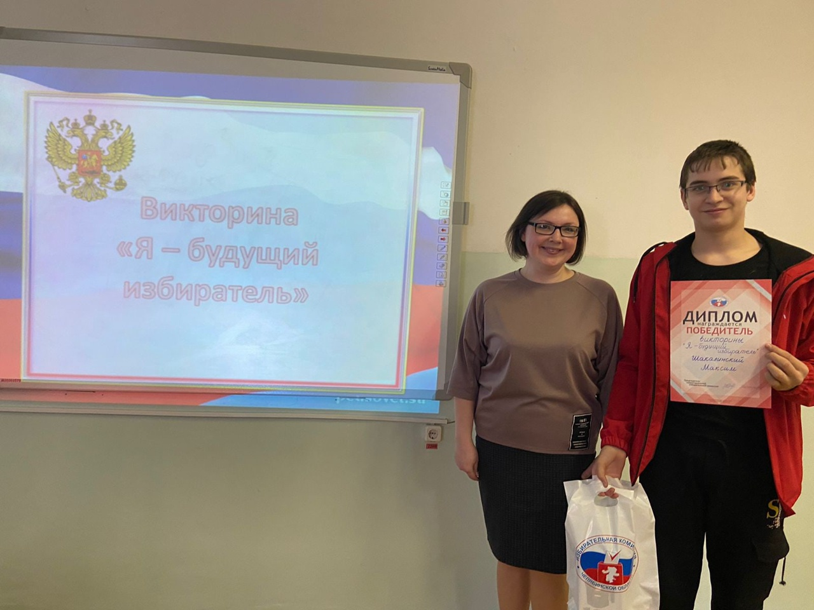

Slide 23
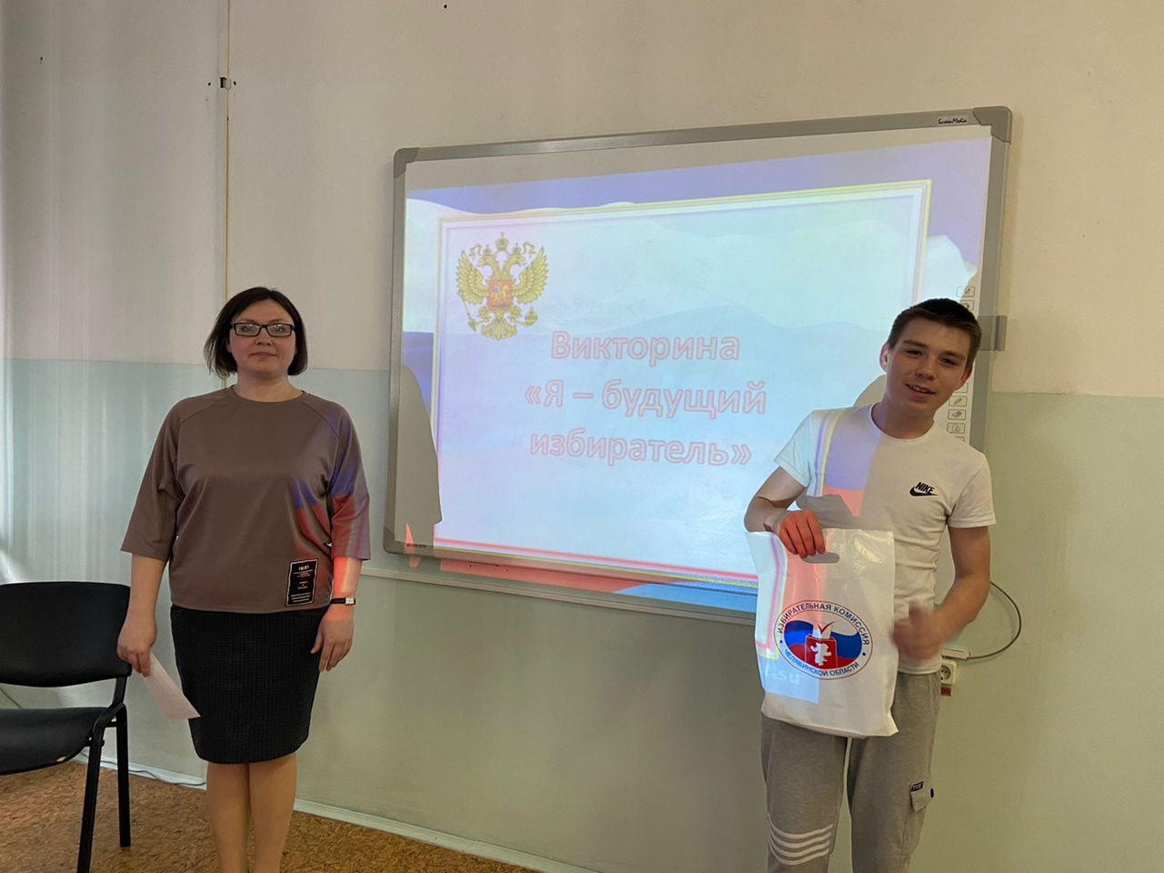

Slide 24
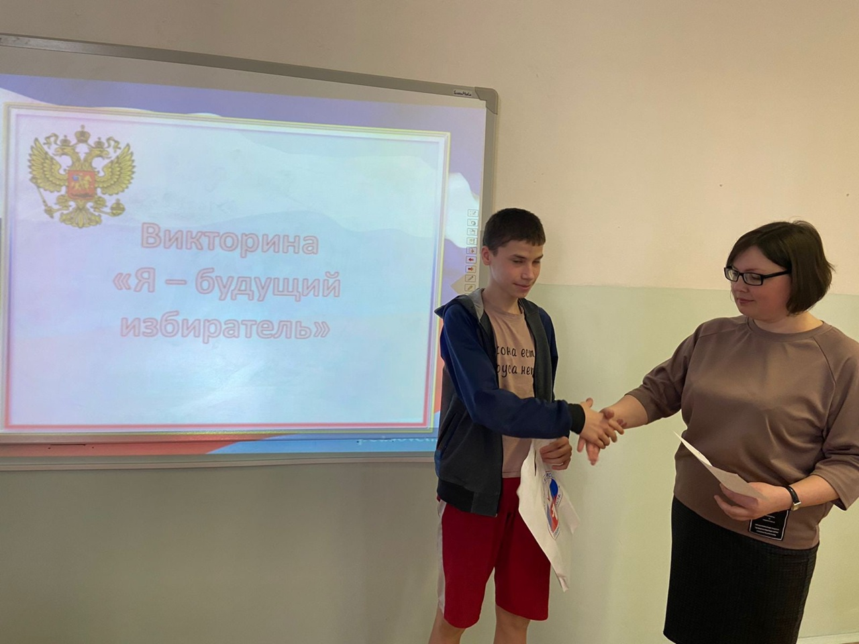

Slide 25
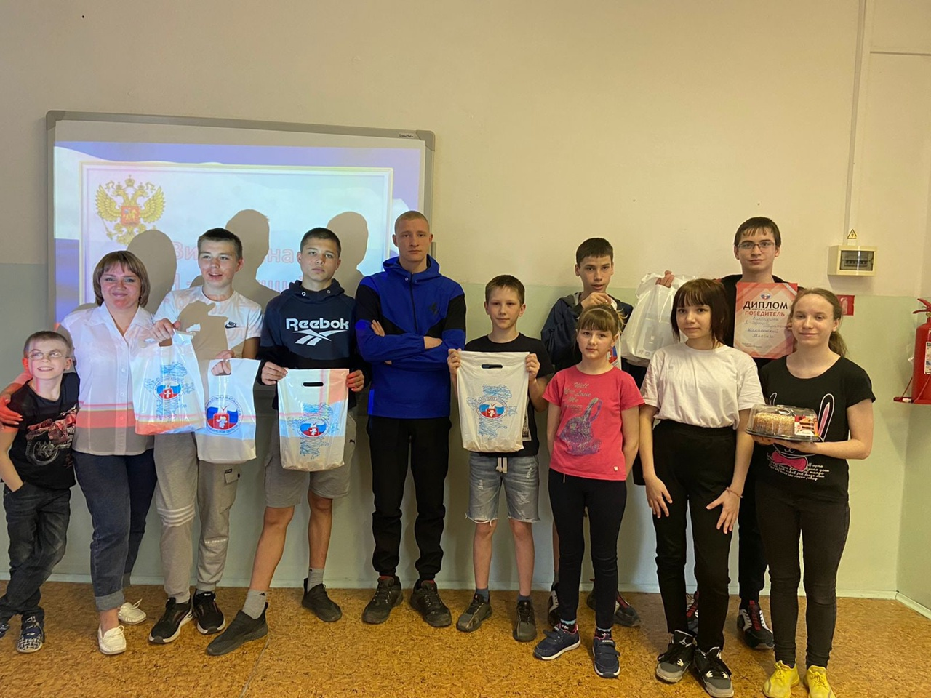

Slide 26
Спасибо за внимание!

